Slide 1
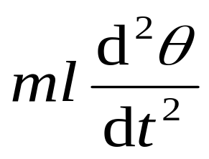
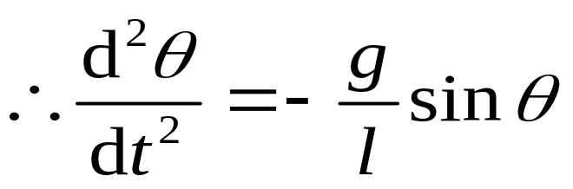
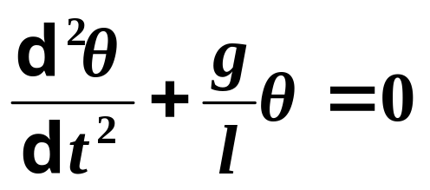
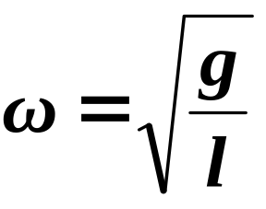
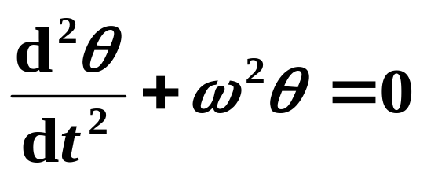
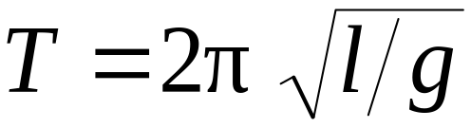
解法一:
摆球相对平衡位置的角位移为θ时：
转动正向
F_{τ}=－mg sinθ= ma_{τ}=
θ
l
当θ很小时，
sinθ≈θ
则
F
mg
_{τ}
令
，得

Slide 2
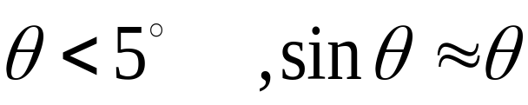








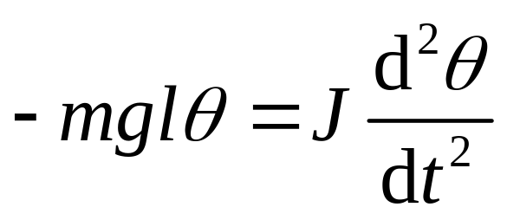
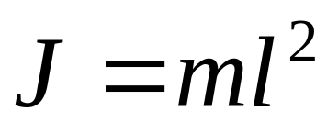
解法二:
时
转动正向
小球绕固定点A转动，所以小球运动的动力学应由转动定理求得。即：
因为角位移方向与小球所受力矩始终反向，所以要加“–”

Slide 3
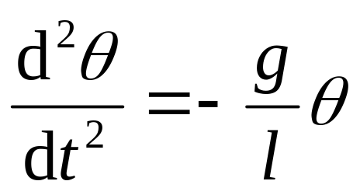
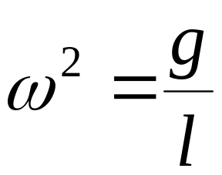
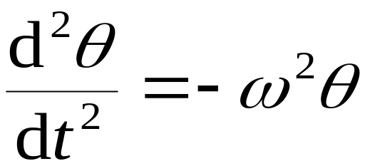
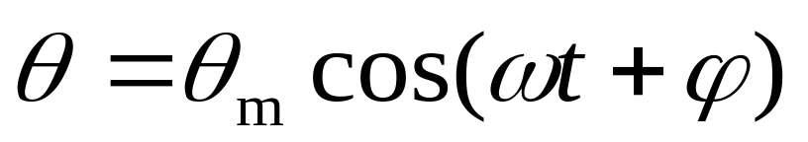
转动正向
令

Slide 4


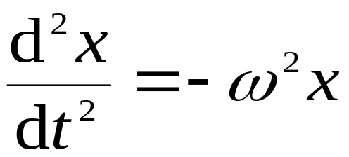
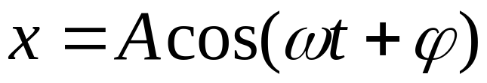
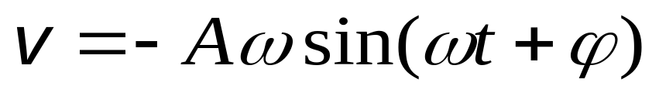
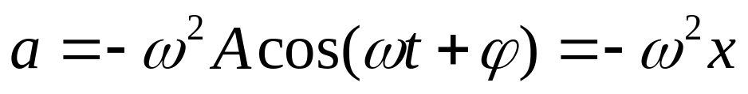
总 结
简谐运动的描述和特征
1）物体受线性回复力作用 平衡位置
2）简谐运动的动力学描述
3）简谐运动的运动学描述

